Slide 1

Nhập môn trí tuệ nhân tạo
Đề tài: Dự báo thời tiết
Nhóm 8 - 154016 - IT3160
Hoả Đức Việt 20205046
Lê Duy Quý 20205018
Nhuien Tkhi Kam Tu 20210988
Nguyễn Việt Anh 20215307

Slide 2
TỔNG QUAN ĐỀ TÀI
Mô tả bài toán
Dự báo mưa là một phần quan trọng trong lĩnh vực khí tượng, giúp cung cấp thông tin cần thiết cho các hoạt động hàng ngày và phòng chống thiên tai.
Mô hình dự báo mưa sử dụng thuật toán K-Nearest Neighbors (KNN), dựa trên các yếu tố khí hậu như nhiệt độ, độ ẩm, tốc độ gió, và mức độ che phủ mây.

Slide 3
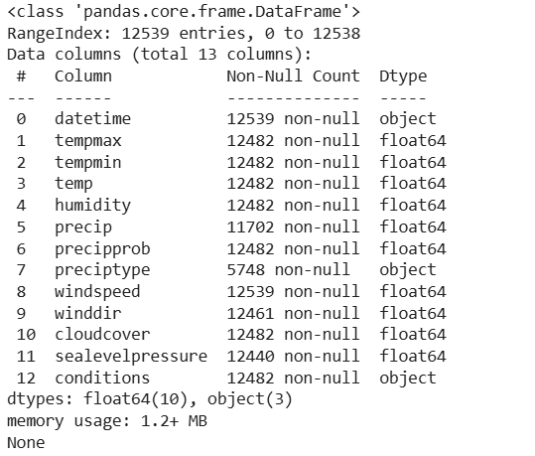
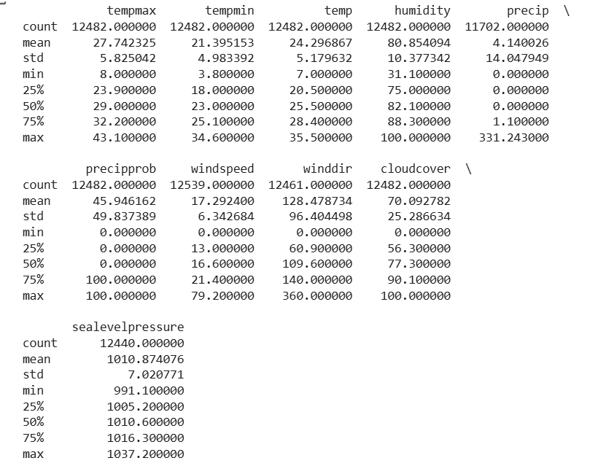
Thu thập dữ liệu
Bộ dữ liệu có 12,539 dòng và 13 cột, bao gồm các thuộc tính liên quan đến thời tiết của Hà Nội qua nhiều năm.
Các cột chứa thông tin về ngày (datetime), nhiệt độ cao nhất (tempmax), nhiệt độ thấp nhất (tempmin), nhiệt độ trung bình (temp), độ ẩm (humidity), lượng mưa (precip), xác suất mưa (precipprob), loại mưa (preciptype), tốc độ gió (windspeed), hướng gió (winddir), độ che phủ mây (cloudcover), áp suất khí quyển ở mực nước biển (sealevelpressure), và điều kiện thời tiết (conditions).

Slide 4
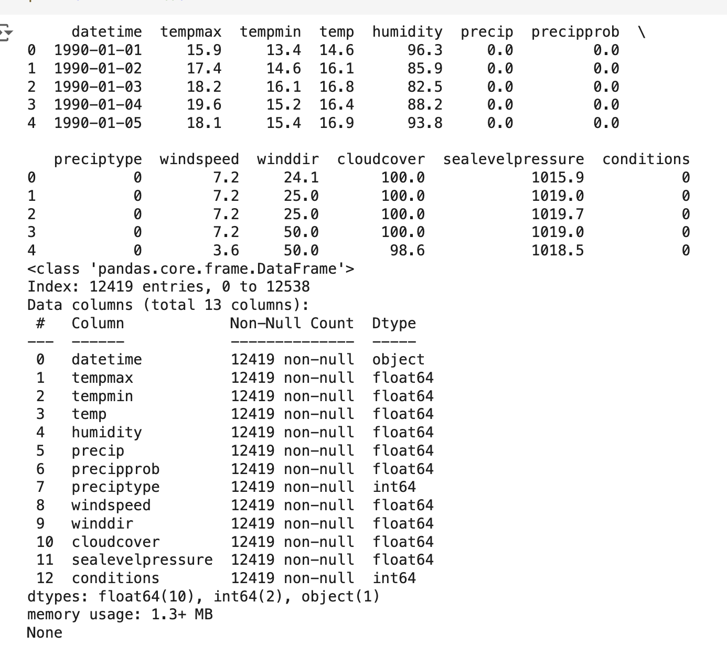
Tiền xử lý dữ liệu
1. Làm đẹp dữ liệu: loại bỏ các hàng thiếu dữ liệu và trùng lặp
2. Chuẩn hóa: chuyển đổi đối với các biến không có thứ tự
Tập dữ liệu sau khi xử lý hiện tại có 12.419 hàng và 13 cột.
Các cột trong tập dữ liệu bao gồm các biến số (như nhiệt độ, độ ẩm) và biến phân loại (như điều kiện thời tiết). Điều này cho phép chúng ta thực hiện các phân tích khác nhau

Slide 5
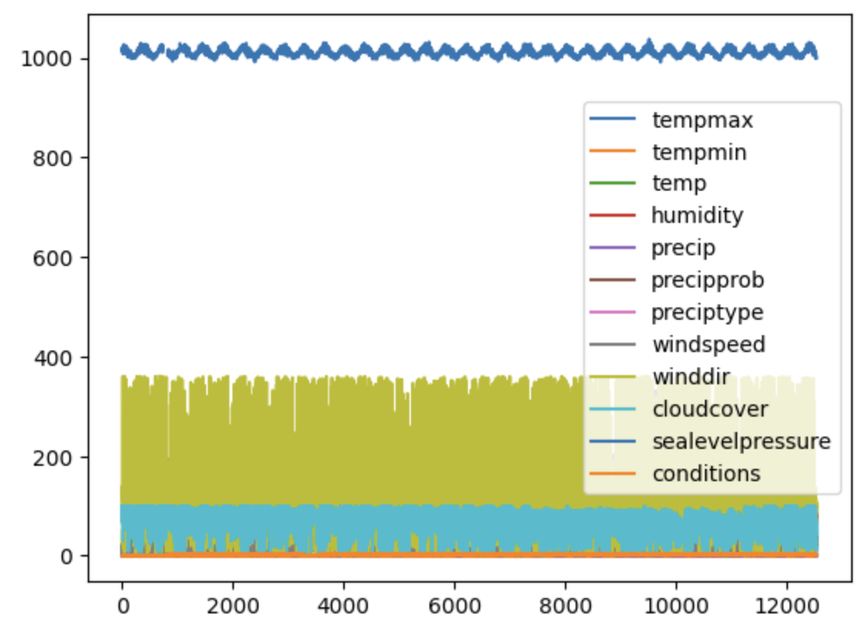
Tiền xử lý dữ liệu
Từ biểu đồ đánh giá tổng quát sau tiền xử lý, ta thấy nhiệt độ có xu hướng tập trung vào một khoảng nhất định, cho thấy tính đồng nhất trong dữ liệu.

Slide 6
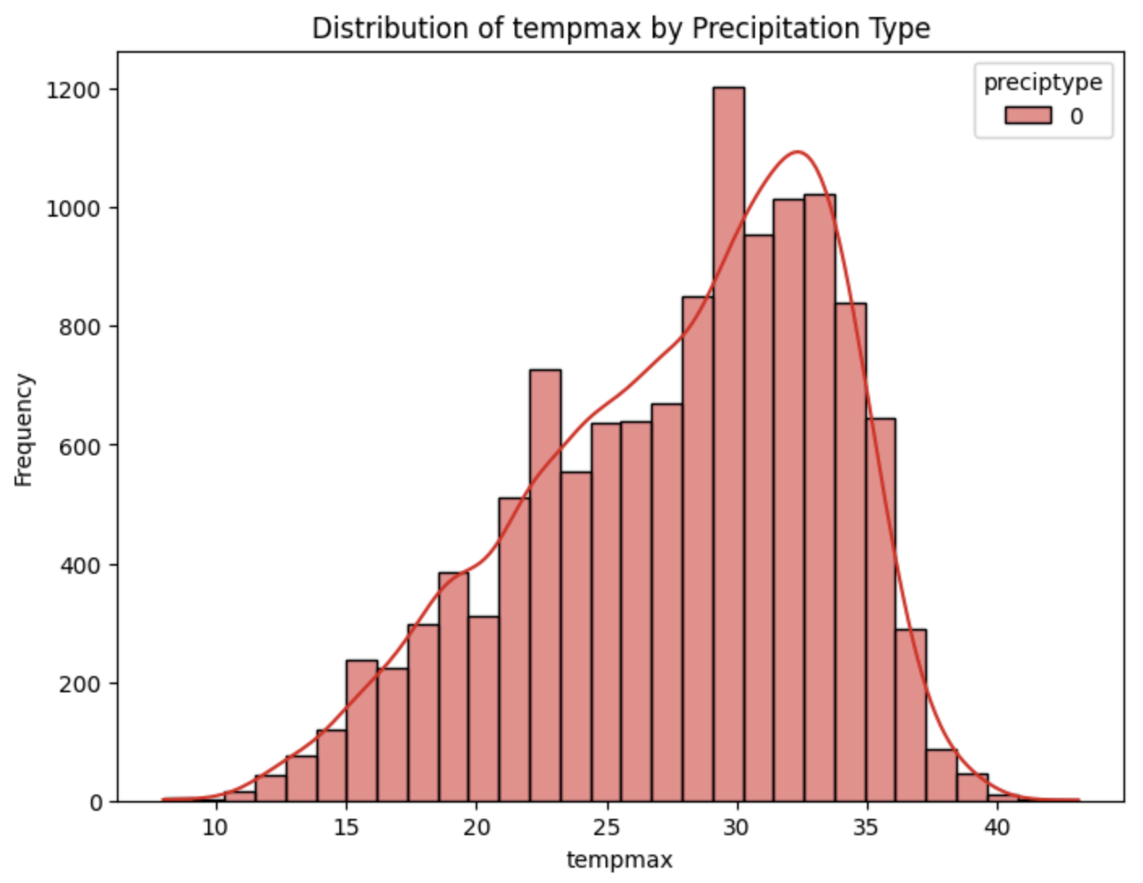
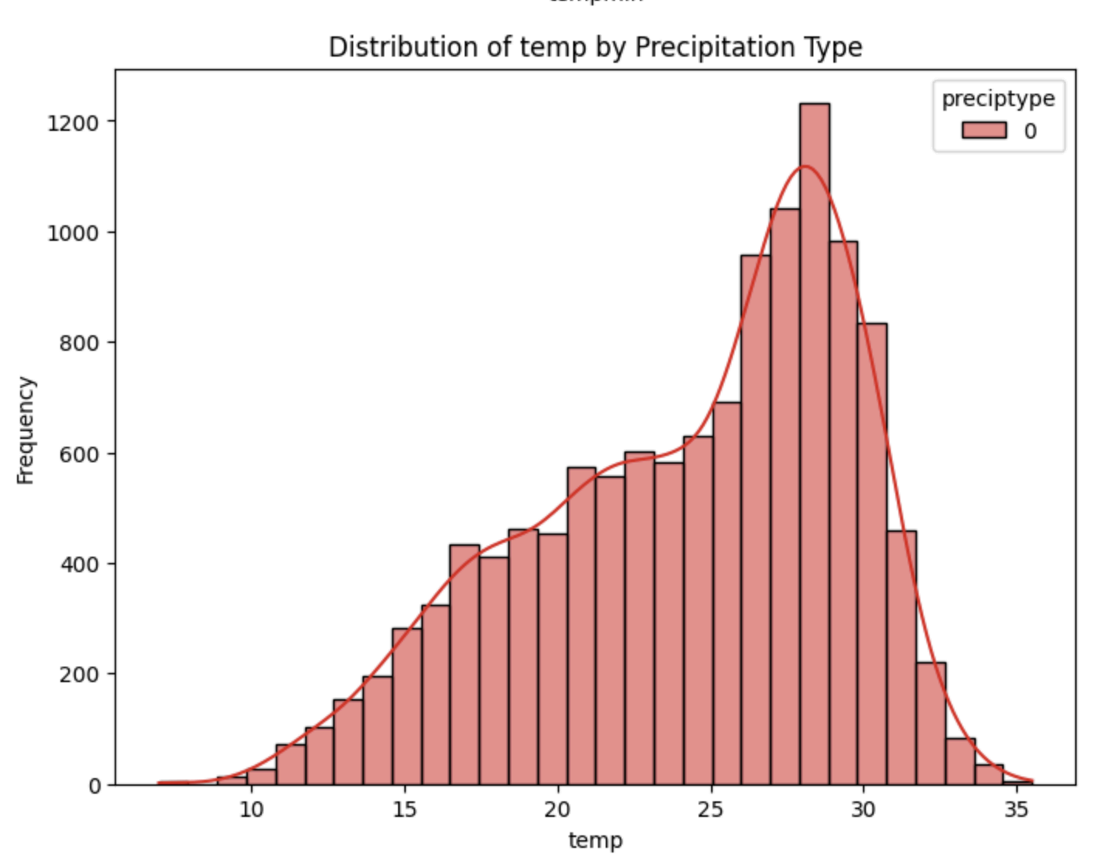
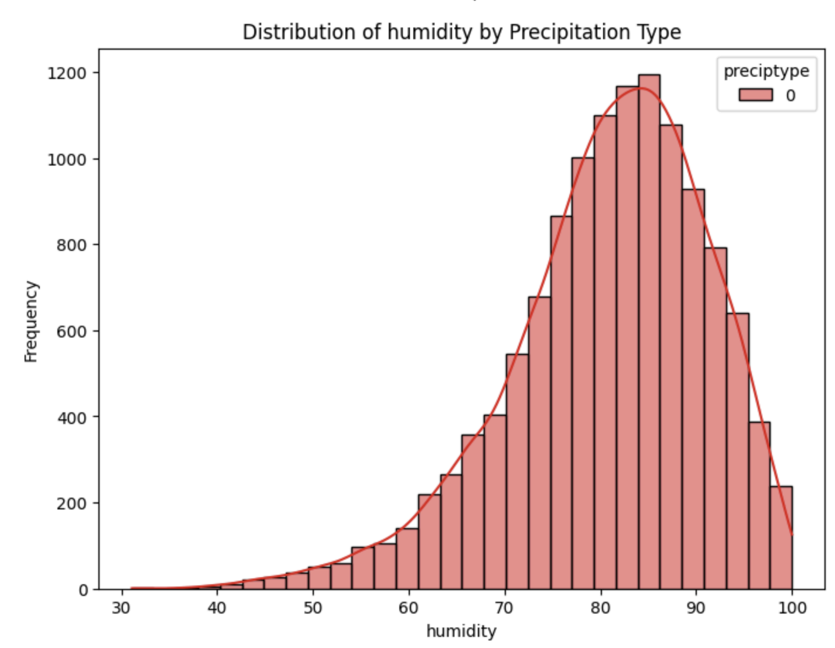
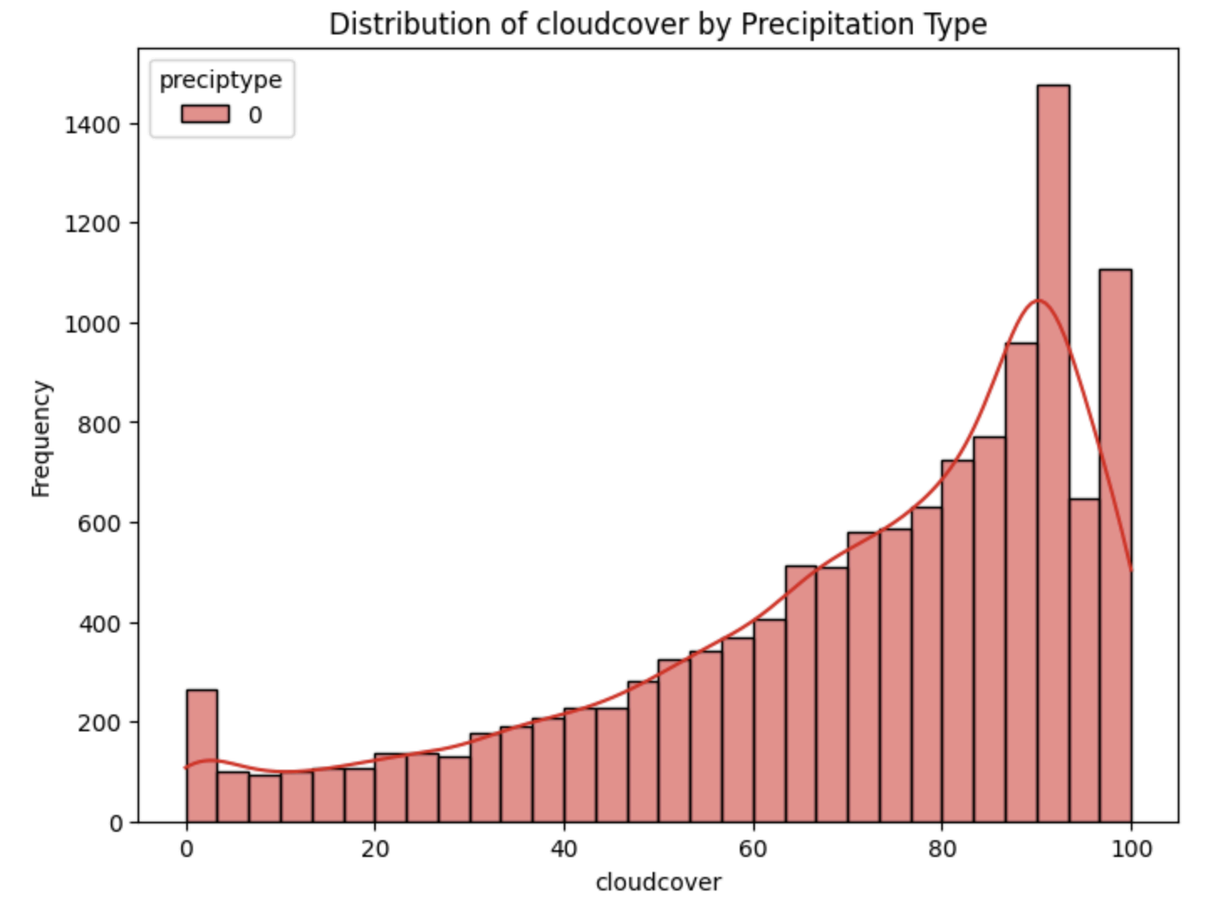
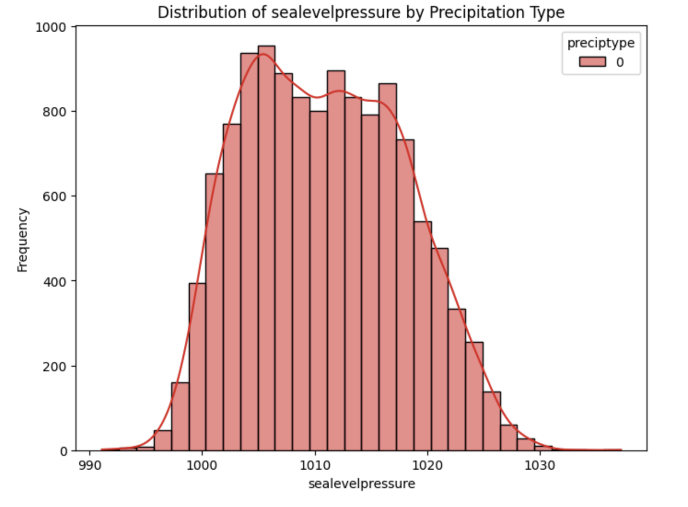
Tiền xử lý dữ liệu
Biểu đồ phân tích đặc trưng

Slide 7
Xây dựng mô hình và huấn luyện
1. Đọc dữ liệu và chọn các trường dùng để huấn luyện mô hình
Nhóm lựa chọn các trường đặc trưng để huấn luyện mô hình:
- tempmax: nhiệt độ cao nhất trong ngày
- tempmin: nhiệt độ thấp nhất trong ngày
- temp: nhiệt độ trung bình
- humidity: độ ẩm
- winddir: hướng gió
- cloudcover: độ che phủ mây
- sealevelpressure: áp suất khí quyển ở mực nước biển
- preciptype: dùng để xác định có mưa hay không (1: mưa, 0: không mưa)
2. Chia dữ liệu thành tập huấn luyện và tập kiểm tra với tỷ lệ 80 - 20

Slide 8
Xây dựng mô hình và huấn luyện
3. Lập trình mô hình
Áp dụng thuật toán KNN cho toàn bộ tập dữ liệu kiểm tra (X_test). Nó sử dụng hàm ‘predict’ để dự đoán nhãn cho từng điểm dữ liệu thử nghiệm trong tập kiểm tra.
Tính khoảng cách Euclide giữa hai điểm trong không gian nhiều chiều để xác định độ tương đồng giữa các điểm dữ liệu.
Sử dụng hàm accuracy để đánh giá hiệu suất của mô hình dự đoán.

Slide 9
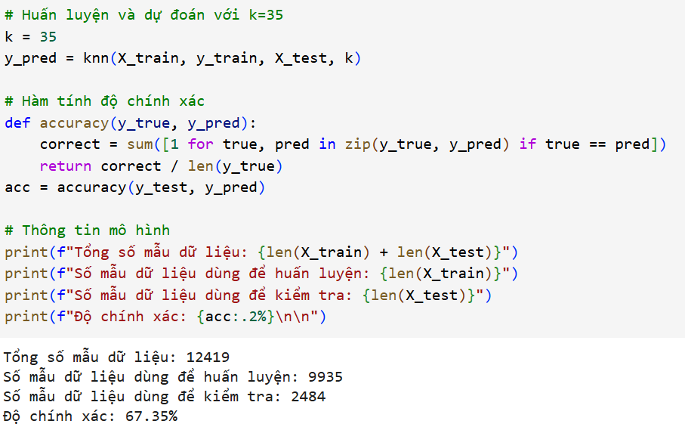
Xây dựng mô hình và huấn luyện
4. Huấn luyện và kiểm tra mô hình
Thử với k = 35:

Slide 10
Đánh giá mô hình
1. Đánh giá thuật toán K-NN:
Ưu điểm:
Dễ triển khai và hiểu rõ
Không cần huấn luyện
Hiệu quả cho dữ liệu nhỏ và vừa
Linh hoạt với các loại dữ liệu
Nhược điểm:
Nhạy cảm với lựa chọn k: Giá trị k ảnh hưởng mạnh đến độ chính xác. Chọn k nhỏ sẽ làm tăng độ nhiễu, chọn k lớn có thể làm mất đi các đặc trưng cục bộ.
Tính toán chậm với dữ liệu lớn: Thuật toán phải tính khoảng cách với mọi điểm trong tập huấn luyện, gây tốn thời gian khi dữ liệu lớn.
Nhạy cảm với outliers (điểm ngoại lai)
Không thể tự động tối ưu hóa: Không có cơ chế tự học; giá trị k phải được lựa chọn thủ công qua thử nghiệm.

Slide 11
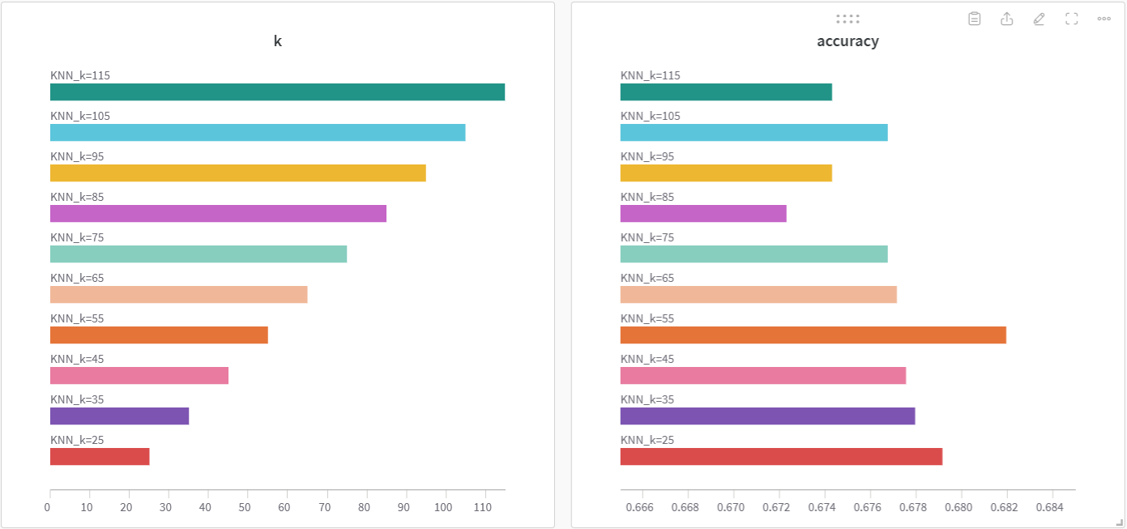
Đánh giá mô hình
2. Đánh giá về sự thay đổi của k và độ chính xác (accuracy)
- Sử dụng dữ liệu đã lấy theo tỷ lệ training-testing là 80% - 20% để đánh giá và kiểm thử mô hình.
- Dữ liệu huấn luyện / dữ liệu kiểm tra: 9935 / 2484.
Kết quả chạy thử nghiệm mô hình với các khoảng k:
Khi giá trị k nhỏ (k=25), độ chính xác của mô hình đạt khoảng 0.678.
Khi tăng dần k lên đến 55, độ chính xác tăng nhẹ và đạt đỉnh tại k=55 (~0.682).
Khi k tiếp tục tăng lên 65, 75, 85...115, độ chính xác giảm dần.

Slide 12
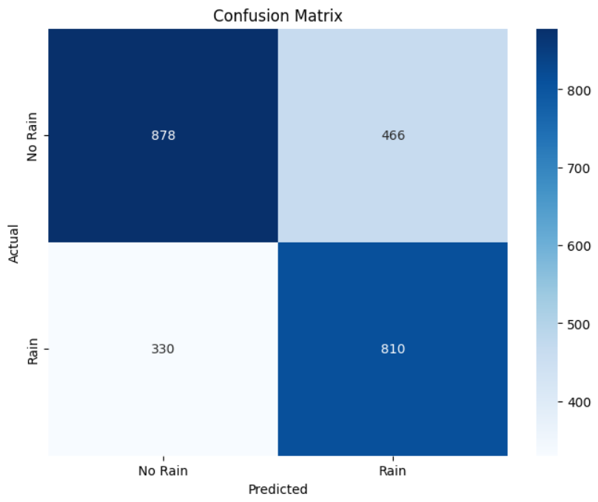



Đánh giá mô hình
- Độ chính xác của mô hình
$Accuracy=\frac{TP+ TN}{Tổng số mẫu} ≈ 0.68$ (68$\%)$
- Độ chính xác trong lớp “Rain”: Tỷ lệ dự đoán “Rain” đúng trên tổng số dự đoán “Rain”
$Precision=\frac{TP}{TP+ FP} ≈ 0.635$ (63$.5 \%)$
- Độ nhạy (TPR- True Positive Rate): Tỷ lệ mô hình đoán đúng “Rain” trên tổng số thực tế “Rain”
Ma trận nhầm lẫn trong hình được tổ chức như sau:
 | Predicted: No Rain | Predicted: Rain
Actual: No Rain | 878 (TN) | 466 (FP)
Actual: Rain | 330 (FN) | 810 (TP)
$Recall=\frac{TP}{TP+ FN} ≈ 0$.71 (71$\%)$

Slide 13
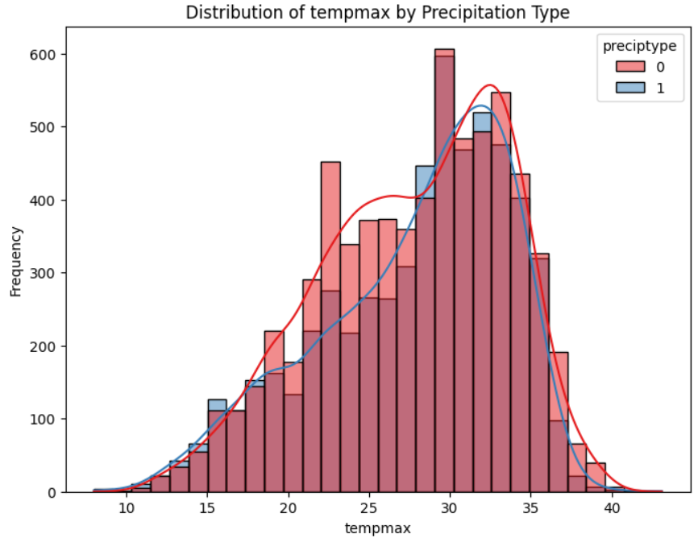
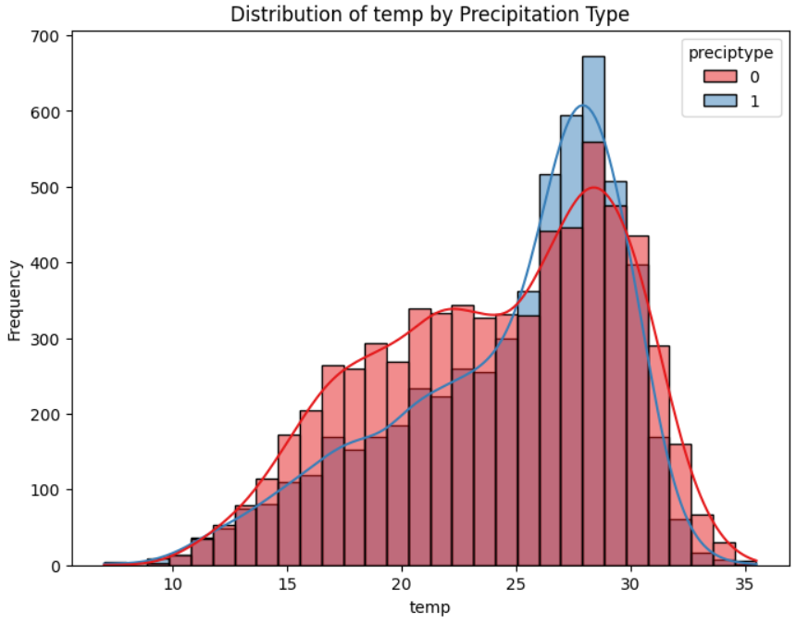
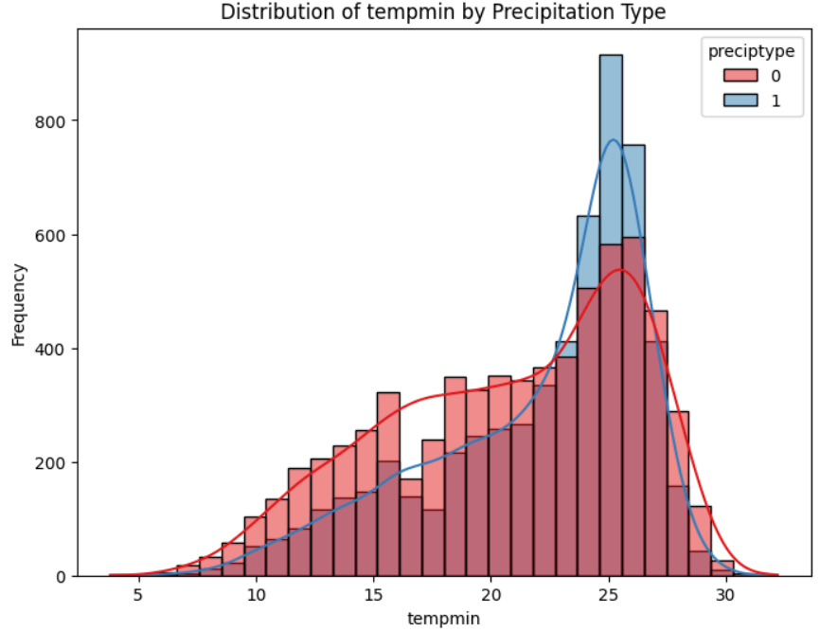
Đánh giá mô hình
Các biểu đồ đánh giá mô hình (với k =55)

Slide 14
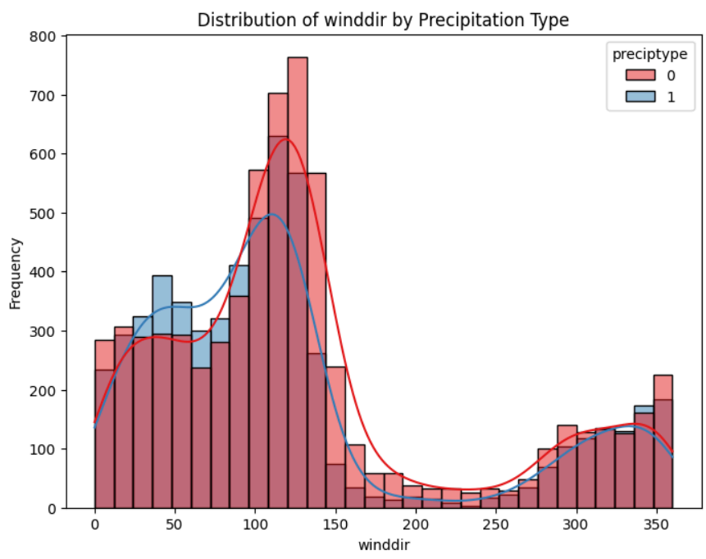
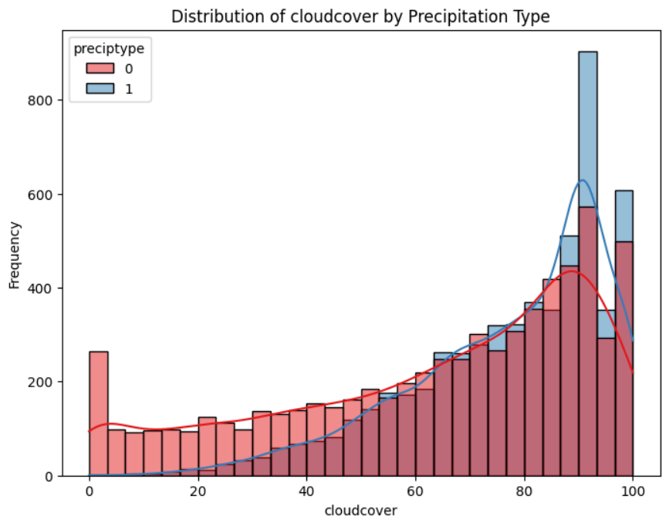
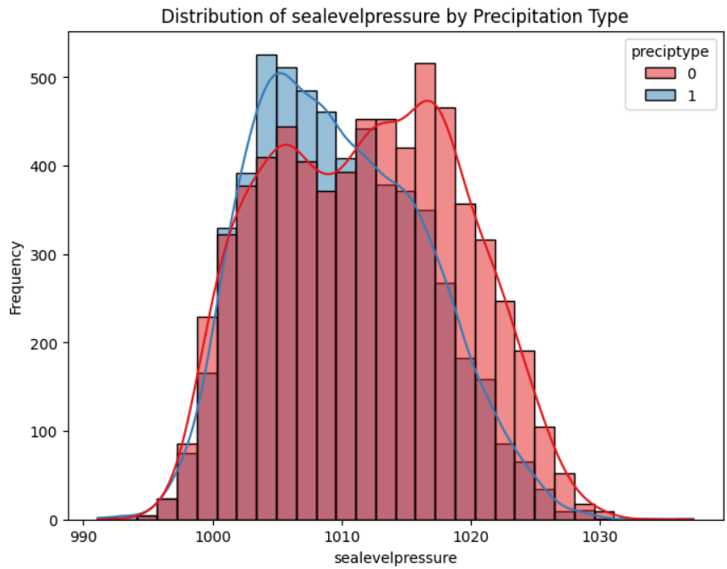
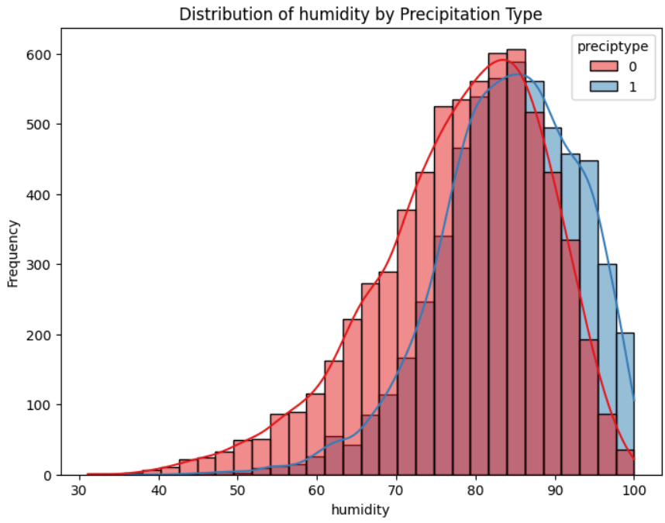
Đánh giá mô hình
Các biểu đồ đánh giá mô hình (với k =55)

Slide 15
Kết luận
Mô hình dự báo mưa sử dụng thuật toán K-Nearest Neighbors (KNN) đã cho kết quả khả quan với độ chính xác khoảng 68% khi giá trị k tối ưu là 55.
KNN là một thuật toán đơn giản, dễ triển khai và không yêu cầu quá trình huấn luyện phức tạp, rất phù hợp với các tập dữ liệu nhỏ và vừa như trong nghiên cứu này.

Slide 16
THANK YOU !

